Slide 1

TOÁN 8
Tập 1
Chương V
Bài 4: Hình bình hành - Tiết 1

Slide 2


Ấn để đến trang sách

Slide 3
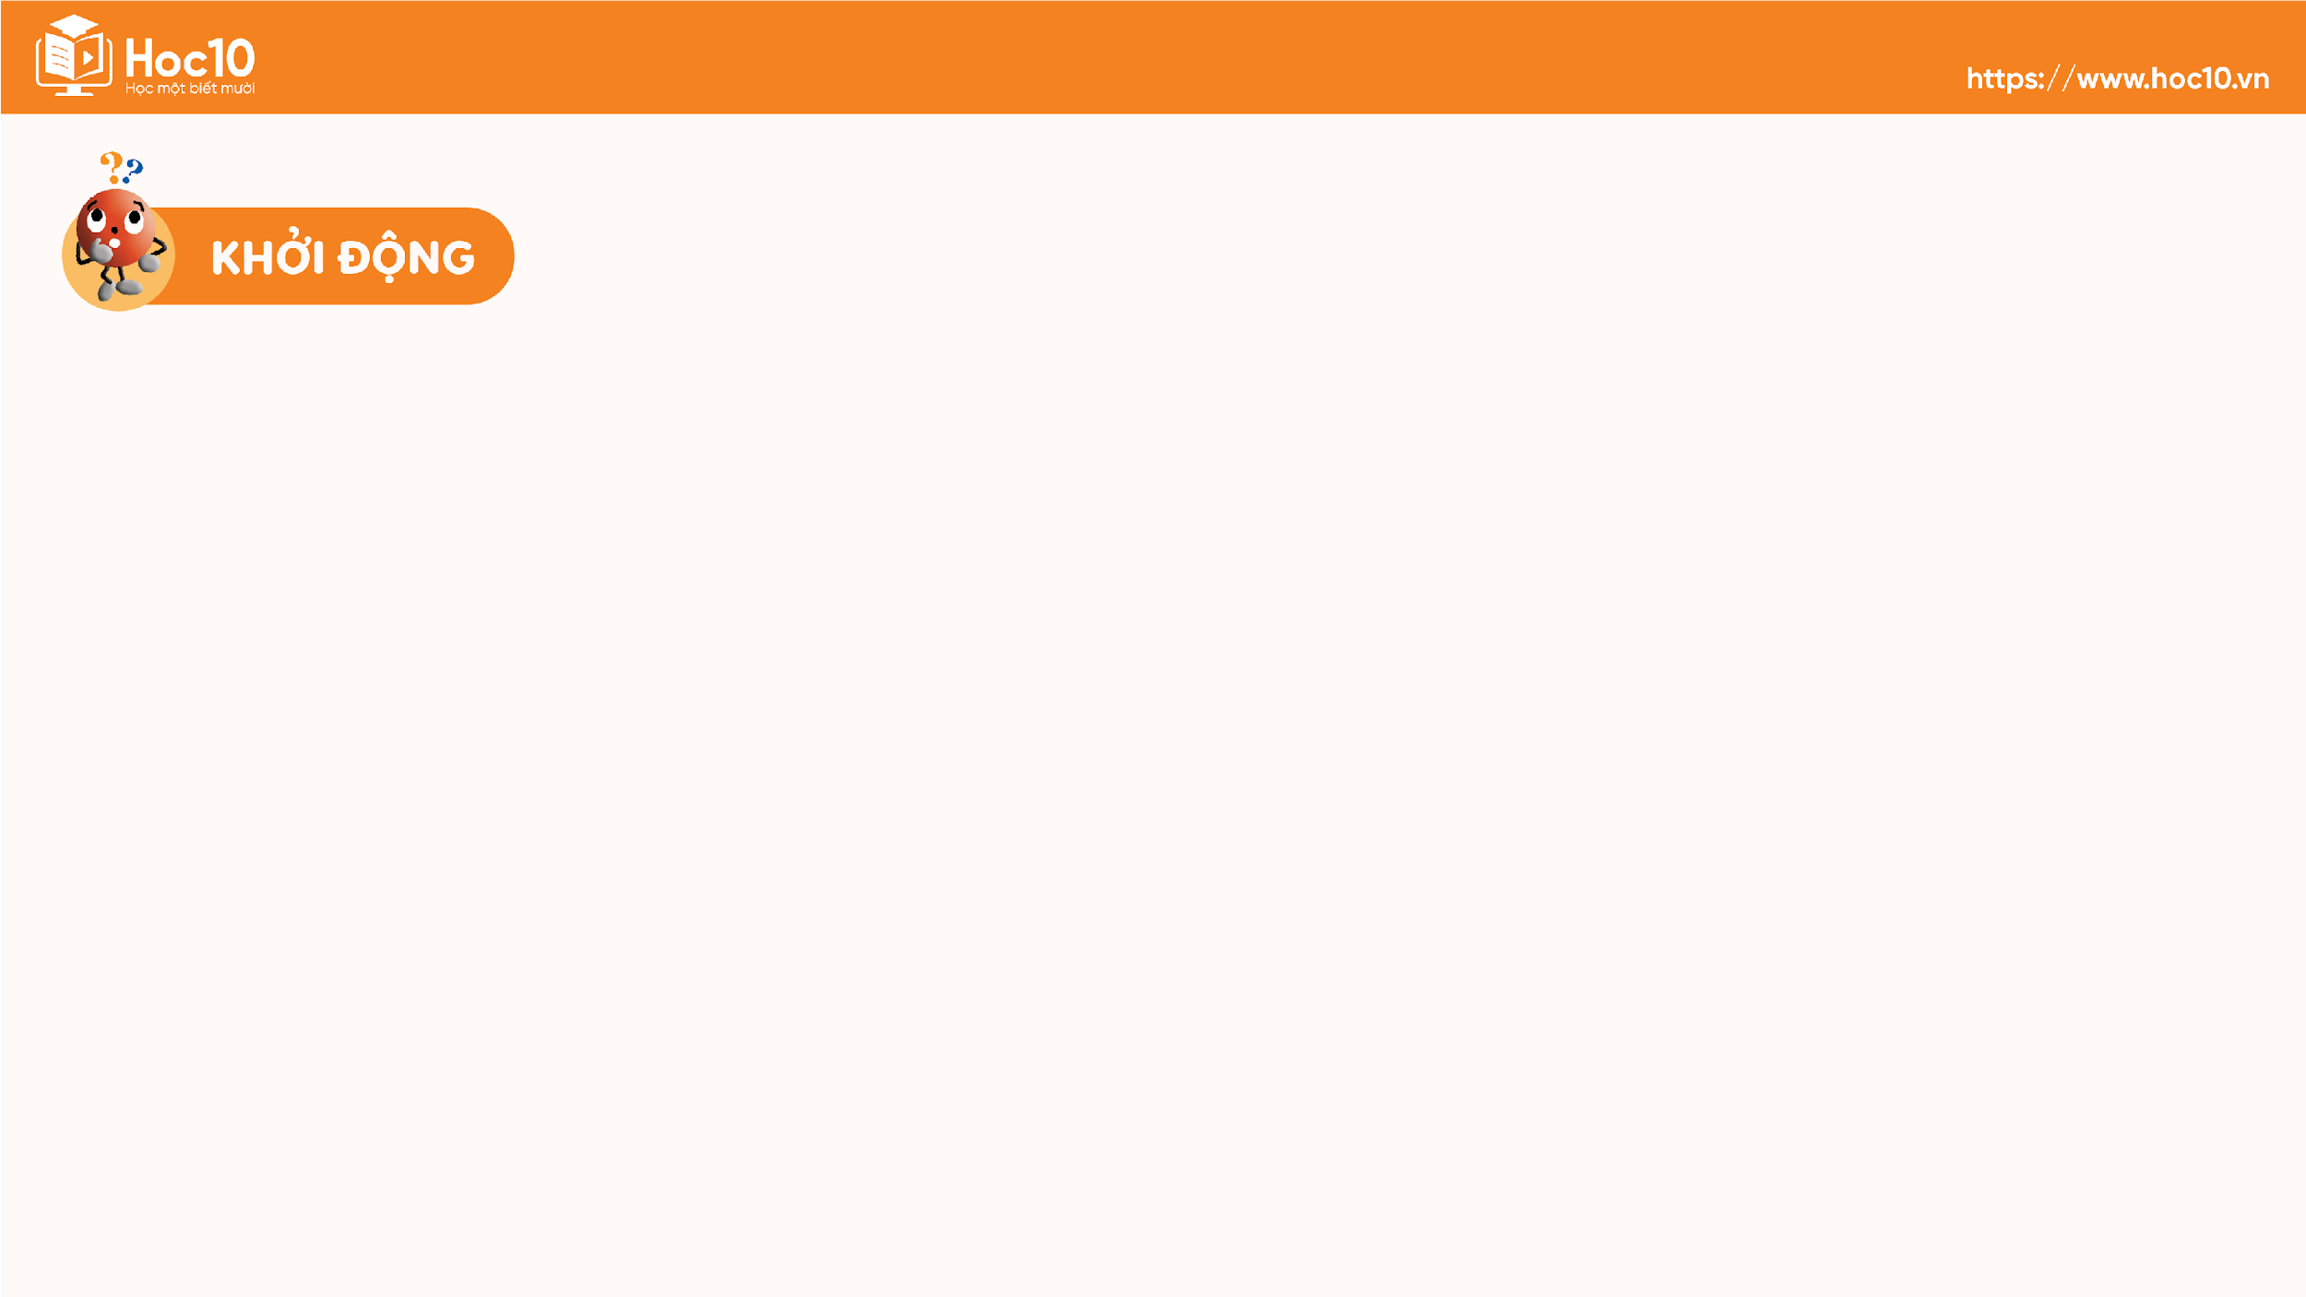
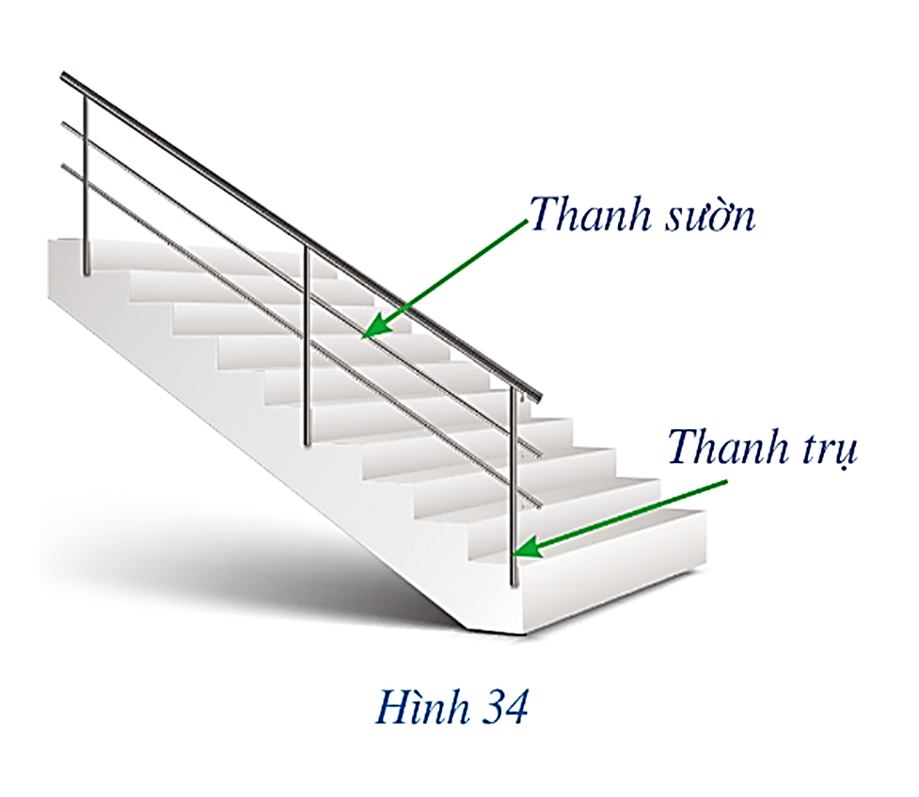

Trong thiết kế tay vịn cầu thang (Hình 34), người ta thường để các cặp thanh sườn song song với nhau, các cặp thanh trụ song song với nhau, tạo nên các hình bình hành.
Hình bình hành có những tính chất gì?

Slide 4
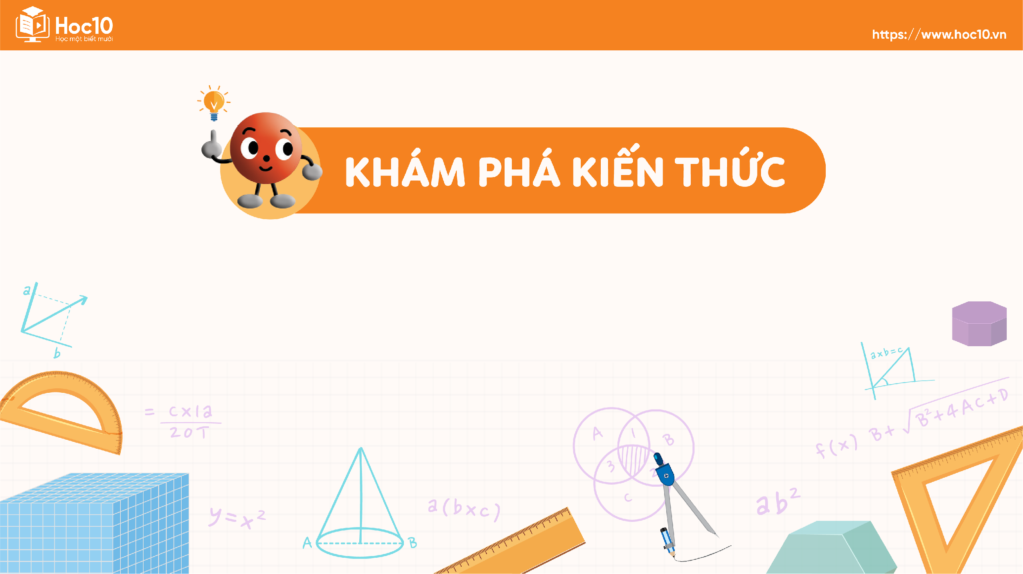
Ấn để đến trang sách

Slide 5


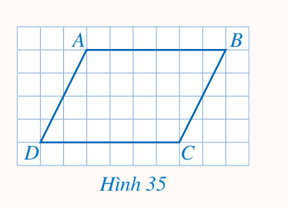
1. ĐỊNH NGHĨA
HĐ 1: Cho biết các cặp cạnh đối AB và CD, AD và BC của tứ giác ABCD ở Hình 35 có song song với nhau hay không.
Tứ giác ABCD ở Hình 35 có các cặp cạnh đối AB // CD,AD // BC.

Slide 6

ĐỊNH NGHĨA
Hình bình hành là tứ giác có hai cặp cạnh đối song song.

Slide 7

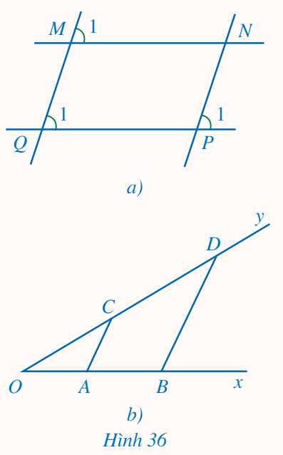
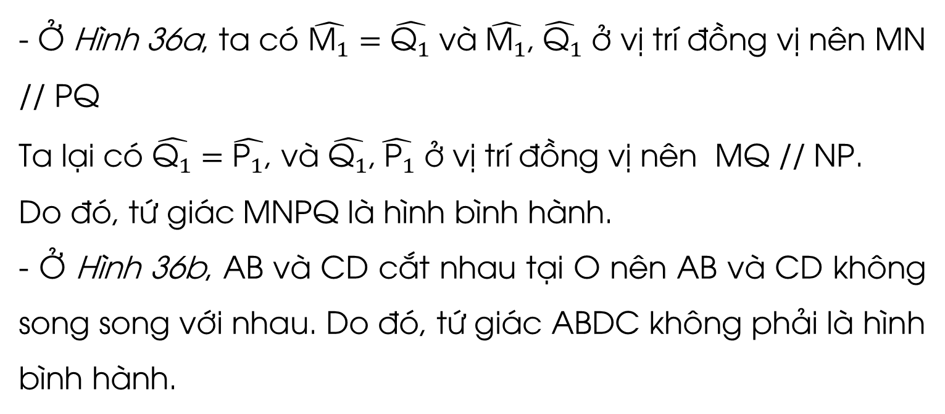
Ví dụ 1
Ở Hình 36, tứ giác nào là hình bình hành? Vì sao?
Giải
- Ở Hình 36a, ta có $\hat{{\text{M}}_{1}}=\hat{{\text{Q}}_{1}}$ và $\hat{{\text{M}}_{1}}\text{,}\hat{{ \text{Q}}_{1}}$ ở vị trí đồng vị nên MN // PQ
Ta lại có $\hat{{\text{Q}}_{1}}=\hat{{\text{P}}_{1}}$, và $\hat{{\text{Q}}_{1}}\text{,}\hat{{ \text{P}}_{1}}$ ở vị trí đồng vị nên MQ // NP.
Do đó, tứ giác MNPQ là hình bình hành.
- Ở Hình 36b, AB và CD cắt nhau tại O nên AB và CD không song song với nhau. Do đó, tứ giác ABDC không phải là hình bình hành.

Slide 8
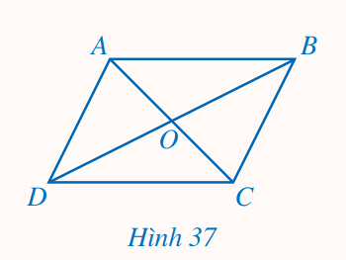
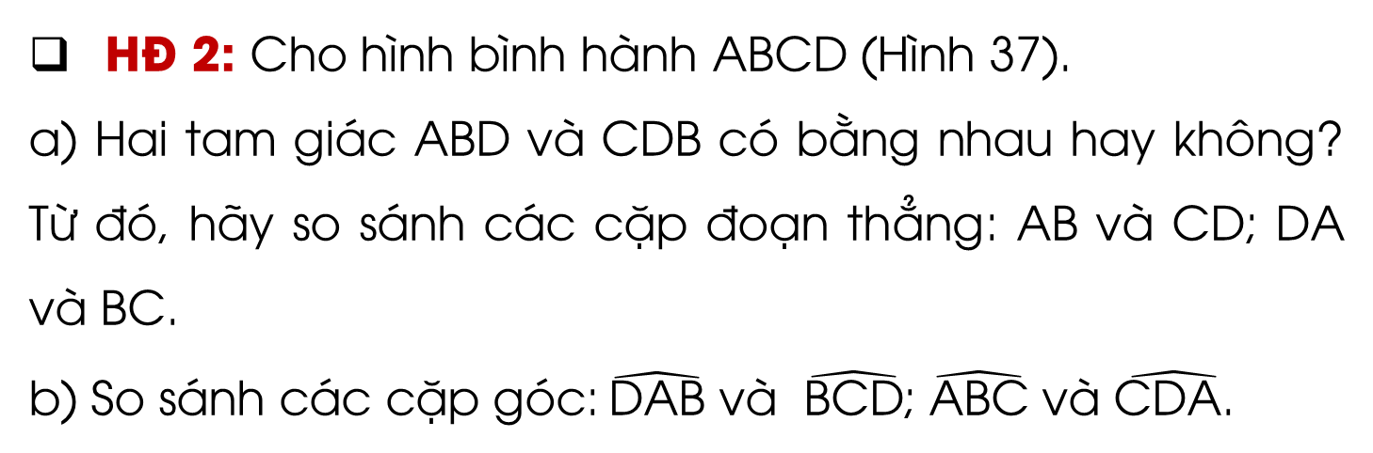
2. TÍNH CHẤT
HĐ 2: Cho hình bình hành ABCD (Hình 37).
a) Hai tam giác ABD và CDB có bằng nhau hay không? Từ đó, hãy so sánh các cặp đoạn thẳng: AB và CD; DA và BC.
b) So sánh các cặp góc: $\hat{\text{D}\text{AB}}$ và $\hat{\text{B}\text{CD}}$; $\hat{\text{ABC}}$ và $\hat{\text{CDA}\text{.}}$
c) Hai tam giác OAB và OCD có bằng nhau hay không? Từ đó, hãy so sánh các cặp đoạn thẳng: OA và OC; OB và OD.

Slide 9
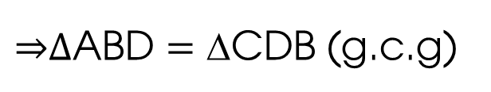
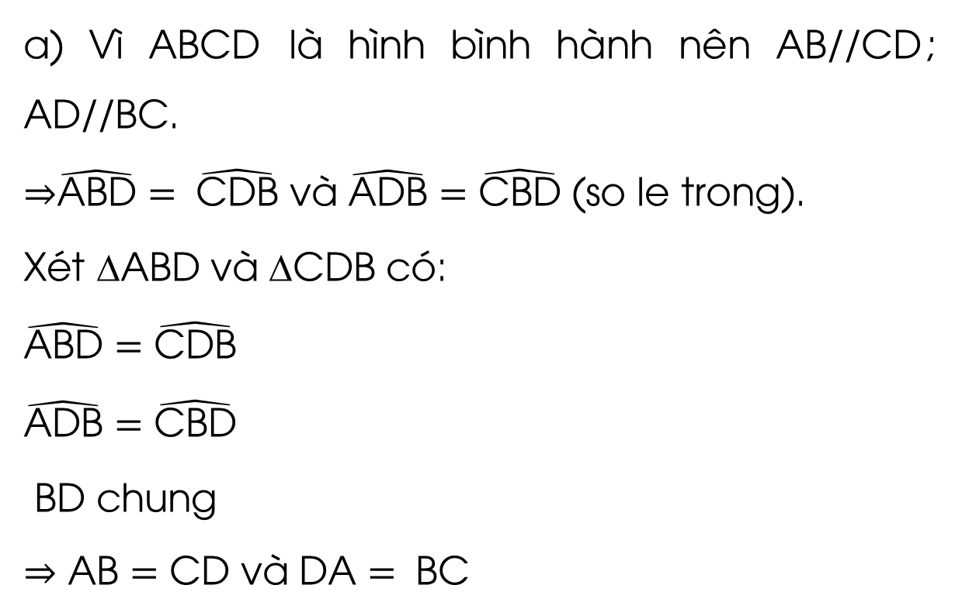
Giải:
a) Vì $\text{ABCD}$ là hình bình hành nên $\text{AB}\text{//}\text{CD}$; $\text{AD}\text{//}\text{BC}$.
$\text{⇒}\hat{\text{ABD}}= \hat{\text{CDB}}$ và $\hat{\text{ADB}}=\hat{\text{CBD}}$ (so le trong).
Xét $\text{∆}\text{ABD}$ và $\text{∆}\text{CDB}$ có:
$\hat{\text{ABD}}=\hat{\text{CDB}}$
$$\hat{\text{ADB}}=\hat{\text{CBD}}$$
$\text{BD}$ chung
$\text{⇒}$ $\text{AB}=\text{CD}$ và $\text{DA}= \text{B}\text{C}$
$\text{⇒∆}\text{ABD}=\text{∆}\text{CDB}$ (g.c.g)

Slide 10
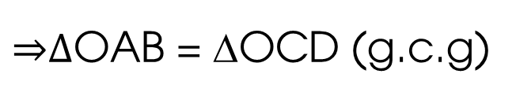
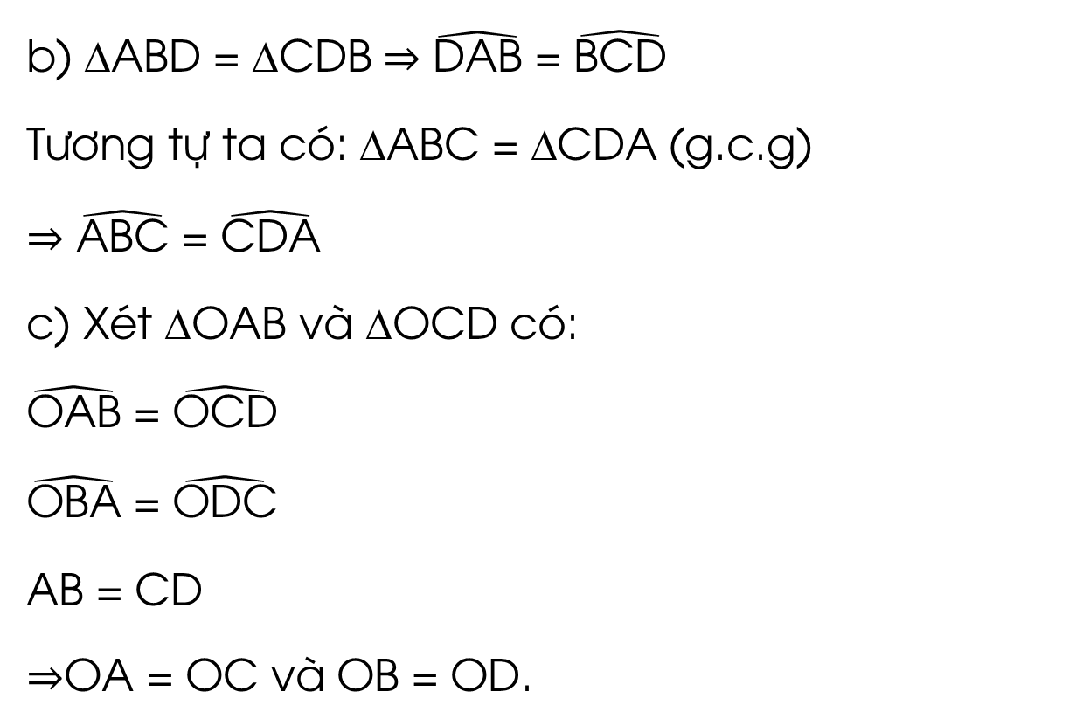
Giải:
b) $\text{∆}\text{ABD}\text{ = }\text{∆}\text{CDB}$ $\text{⇒}$ $\hat{\text{DAB}}\text{ = }\hat{\text{BCD}}$
Tương tự ta có: $\text{∆}\text{ABC}\text{ = }\text{∆}\text{CDA}$ (g.c.g)
$\text{⇒}$ $\hat{\text{ABC}}\text{ = }\hat{\text{CDA}}$
c) Xét $\text{∆}\text{OAB}$ và $\text{∆}\text{OCD}$ có:
$$\hat{\text{OAB}}\text{ = }\hat{\text{OCD}}$$
$$\hat{\text{OBA}}\text{ = }\hat{\text{ODC}}$$
$\text{AB}\text{ = }\text{CD}$
$\text{⇒}\text{OA}\text{ = }\text{OC}$ và $\text{OB}\text{ = }\text{OD}$.
$\text{⇒∆}\text{OAB}\text{ = }\text{∆}\text{OCD}$ (g.c.g)

Slide 11

ĐỊNH LÍ
Trong một hình bình hành:
a) Các cạnh đối bằng nhau.
b) Các góc đối bằng nhau.
c) Hai đường chéo cắt nhau tại trung điểm của mỗi đường.

Slide 12
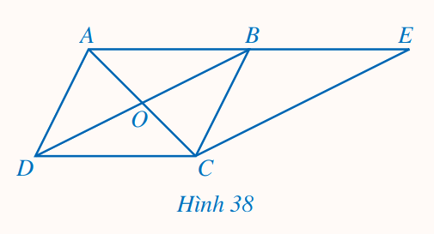
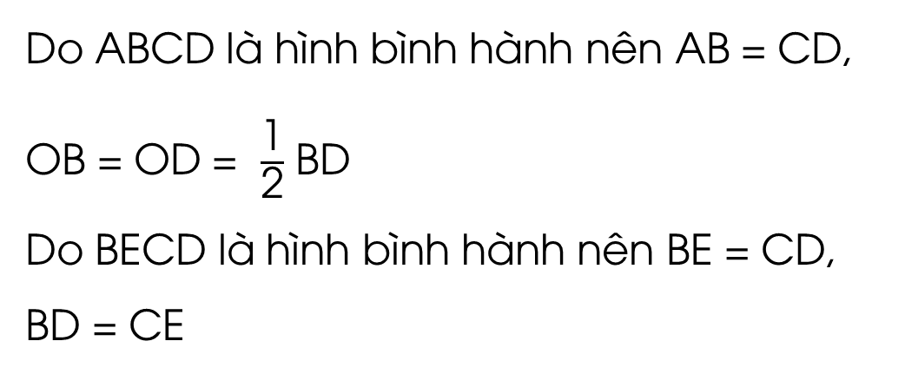
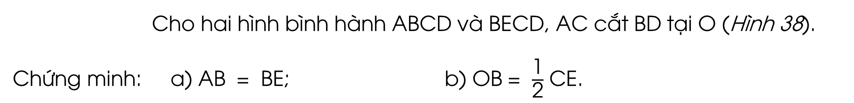
Cho hai hình bình hành ABCD và BECD, AC cắt BD tại O (Hình 38). Chứng minh: a) AB = BE; b) OB = $\frac{\text{1}}{\text{2}}$ CE.
Ví dụ 2
Giải
Do ABCD là hình bình hành nên AB = CD, OB = OD = $\frac{\text{1}}{\text{2}}$ BD
Do BECD là hình bình hành nên BE = CD, BD = CE
a) Từ AB = CD và BE = CD, ta suy ra AB = BE (vì cùng bằng CD).
b) Từ OB = $\frac{\text{1}}{\text{2}}$ BD và BD = CE, suy ra OB = $\frac{\text{1}}{\text{2}}$ CE.

Slide 13
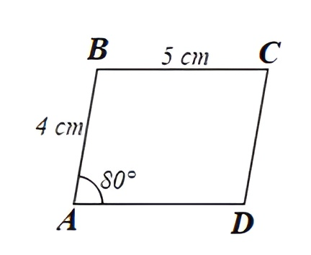
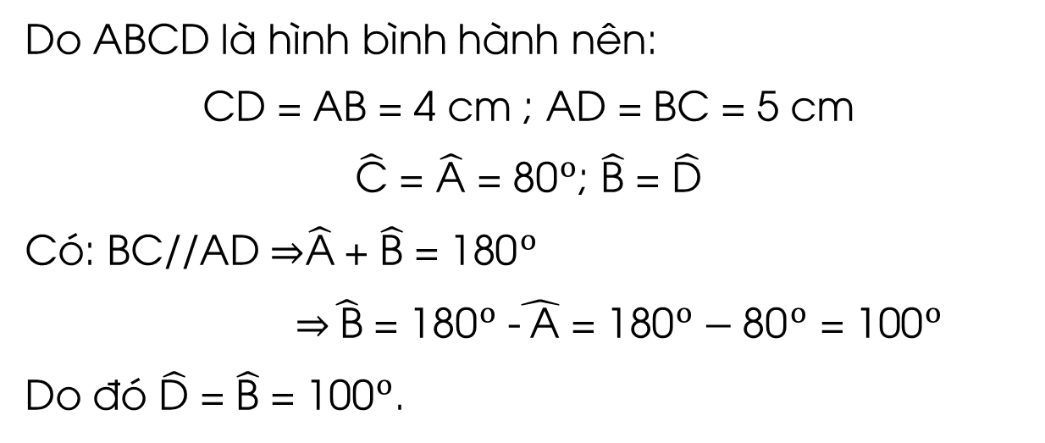
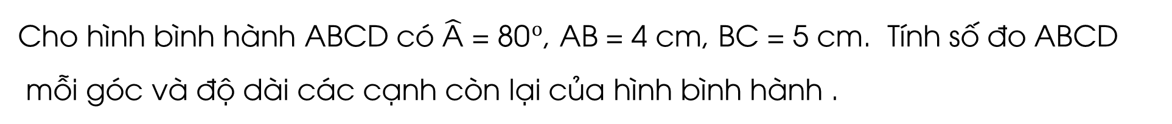
Luyện tập 1
Cho hình bình hành ABCD có $\hat{\text{A}}\text{ = }{\text{80}}^{o}$, AB = 4 cm, BC = 5 cm. Tính số đo ABCD
mỗi góc và độ dài các cạnh còn lại của hình bình hành .
Giải:
Do $\text{ABCD}$ là hình bình hành nên:
$\text{CD}\text{ = }\text{AB}\text{ = }\text{4 }\text{cm}$ ; $\text{AD}\text{ = }\text{BC}\text{ = }\text{5 }\text{cm}$
$\hat{\text{C}}\text{ = }\hat{\text{A}}\text{ = }{\text{80}}^{o}$; $\hat{\text{B}}\text{ = }\hat{\text{D}}$
Có: $\text{BC}\text{//}\text{AD}$ $\text{⇒}\hat{\text{A}} \text{+} \hat{\text{B}}\text{ = }{\text{180}}^{o}$
$\text{⇒}\hat{ \text{B}}\text{ = }{\text{180}}^{o} \text{−}\hat{ \text{A}}\text{ = }{\text{180}}^{o}−{\text{80}}^{o}\text{ = }{\text{100}}^{o}$
Do đó $\hat{\text{D}}\text{ = }\hat{\text{B}}\text{ = }{\text{100}}^{o}$.

Slide 14

Ấn để đến trang sách

Slide 15

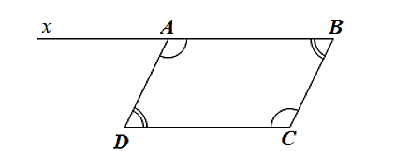
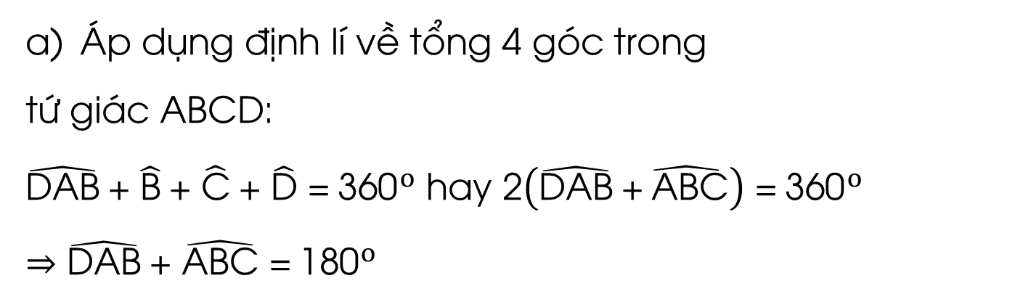
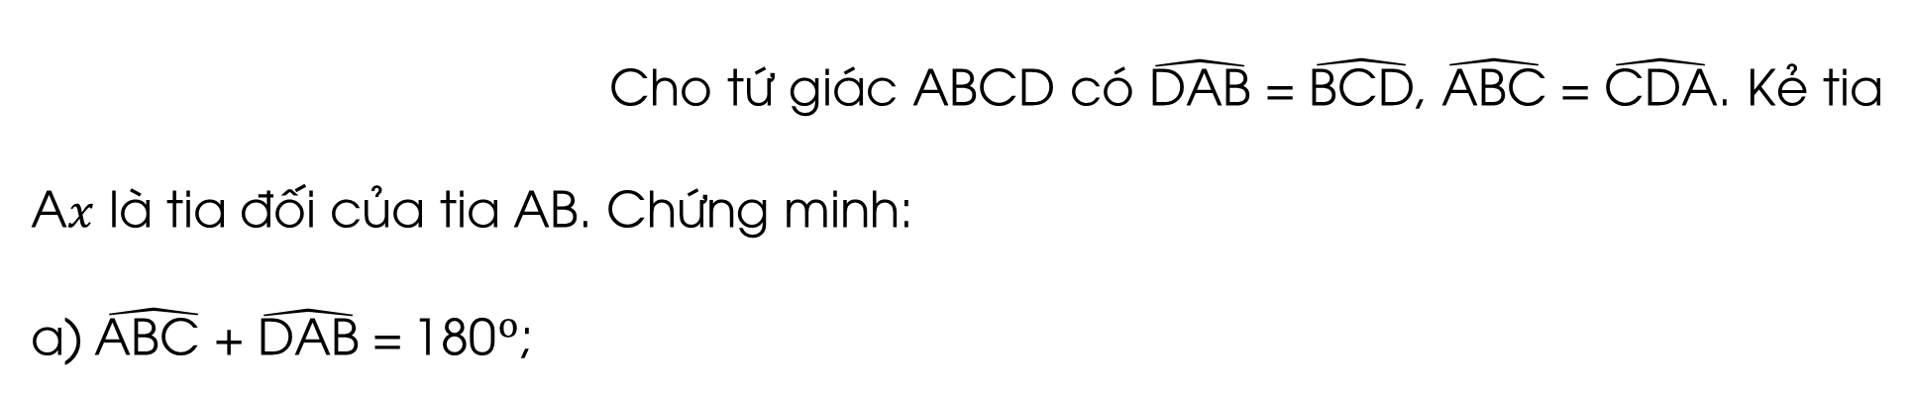
Cho tứ giác ABCD có $\hat{\text{DAB}}\text{ = }\hat{\text{B}\text{CD}}\text{, }\hat{\text{AB}\text{C}}\text{ = }\hat{\text{C}\text{D}\text{A}}\text{.}$ Kẻ tia A$x$ là tia đối của tia AB. Chứng minh:
a) $\hat{\text{AB}\text{C} }\text{+} \hat{\text{D}\text{AB}}\text{ =}{ \text{180}}^{o}$;
Bài 1 (SGK – tr.107)
Giải:
Áp dụng định lí về tổng 4 góc trong
tứ giác $\text{ABCD}$:
$\hat{\text{DAB}} \text{+} \hat{\text{B}} \text{+} \hat{\text{C}} \text{+} \hat{\text{D}}\text{ =}{ \text{36}\text{0}}^{o}$ hay $\text{2}\left(\hat{\text{DAB}} \text{+}\hat{ \text{ABC}}\right)\text{ =}{ \text{360}}^{o}$
$$\text{⇒} \hat{\text{DAB}} \text{+} \hat{\text{ABC}}\text{ =}{ \text{180}}^{o}$$

Slide 16
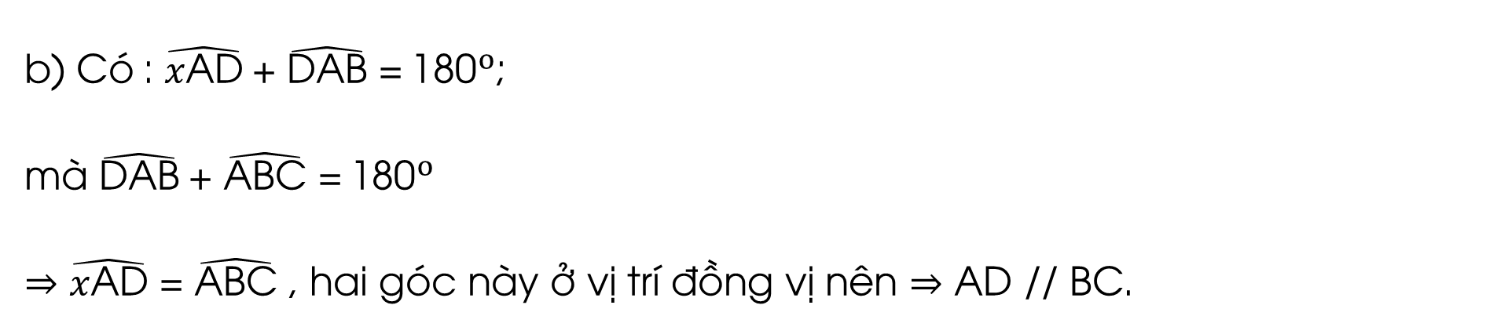
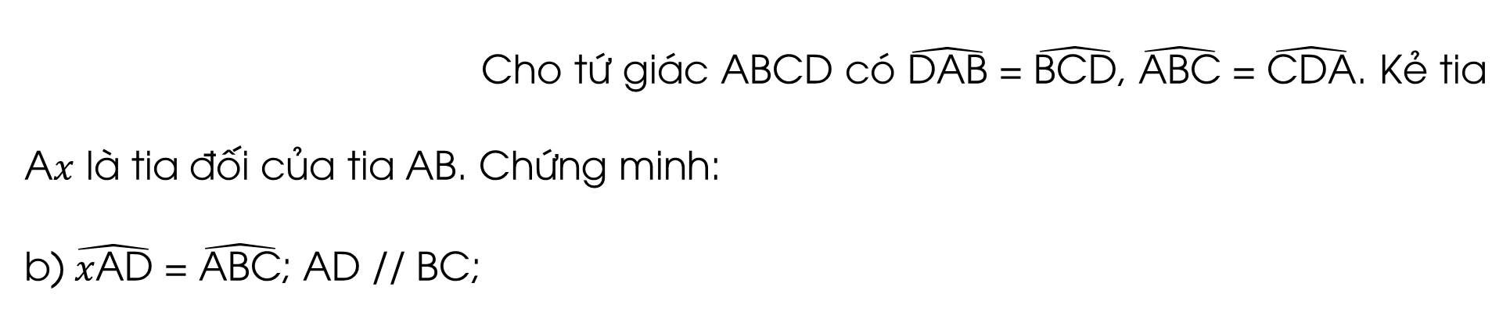
Cho tứ giác ABCD có $\hat{\text{DAB}}\text{ = }\hat{\text{B}\text{CD}}\text{, }\hat{\text{AB}\text{C}}\text{ = }\hat{\text{C}\text{D}\text{A}}\text{.}$ Kẻ tia A$x$ là tia đối của tia AB. Chứng minh:
b) $\hat{x\text{AD}}\text{ = }\hat{\text{ABC}}\text{; }$AD // BC;
Bài 1 (SGK – tr.107)
Giải:
b) Có : $\hat{x\text{AD}} \text{+} \hat{\text{DAB}}\text{ =}{ \text{180}}^{o}$;
mà $\hat{\text{DAB}} \text{+} \hat{\text{ABC}}\text{ =}{ \text{180}}^{o}$
$\text{⇒}$ $\hat{x\text{AD}}\text{ = }\hat{\text{ABC}}$ , hai góc này ở vị trí đồng vị nên $\text{⇒}$ $\text{AD} \text{//} \text{BC}$.

Slide 17
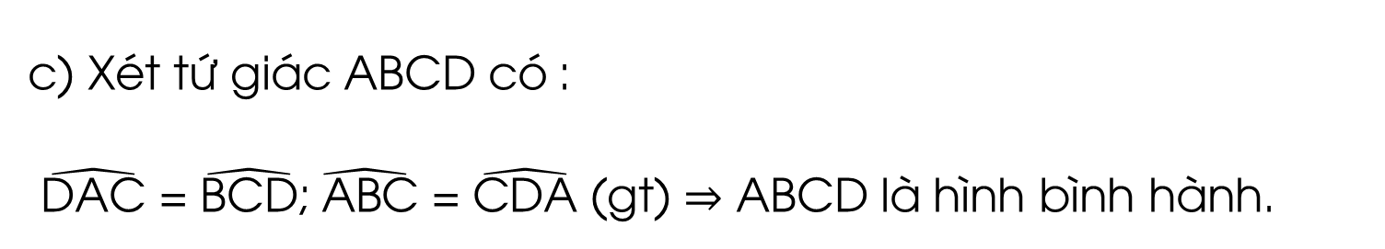
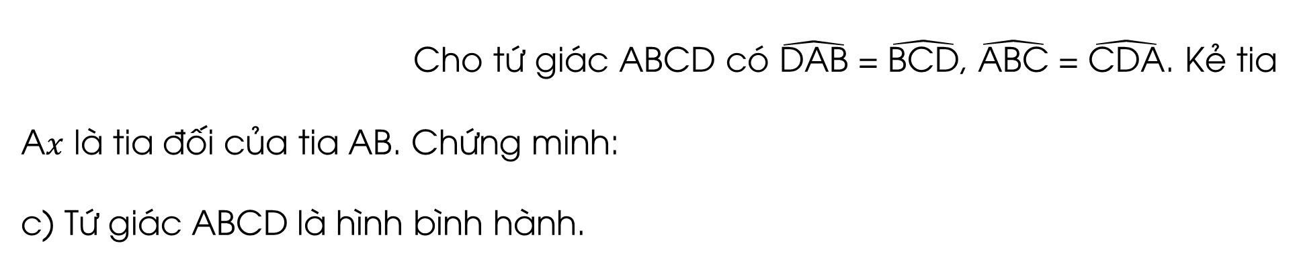
Cho tứ giác ABCD có $\hat{\text{DAB}}\text{ = }\hat{\text{B}\text{CD}}\text{, }\hat{\text{AB}\text{C}}\text{ = }\hat{\text{C}\text{D}\text{A}}\text{.}$ Kẻ tia A$x$ là tia đối của tia AB. Chứng minh:
c) Tứ giác ABCD là hình bình hành.
Bài 1 (SGK – tr.107)
Giải:
c) Xét tứ giác $\text{ABCD}$ có :
$\hat{\text{DAC}}\text{ = }\hat{\text{BCD}}\text{;}\hat{ \text{ABC}}\text{ = }\hat{\text{CDA}}$ (gt) $\text{⇒}$ $\text{ABCD}$ là hình bình hành.

Slide 18
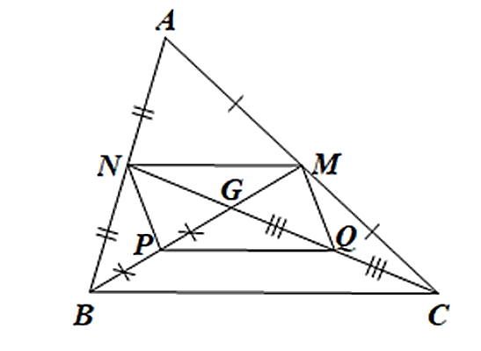
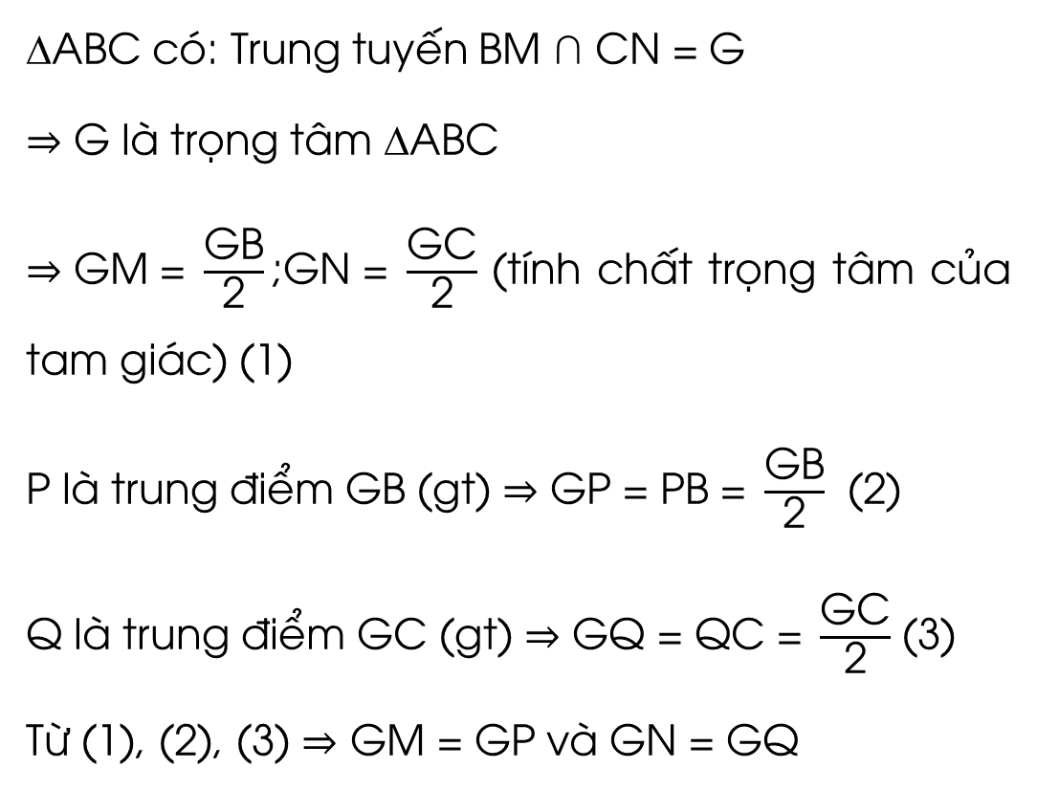
Giải:
Bài 2 (SGK – tr.108)
$\text{∆}\text{ABC}$ có: Trung tuyến $\text{BM} \text{∩} \text{CN}\text{ = }\text{G}$
$\text{⇒} \text{G}$ là trọng tâm $\text{∆}\text{ABC}$
$\text{⇒ }\text{GM}\text{ = }\frac{\text{GB}}{\text{2}}\text{;}\text{GN}\text{ = }\frac{\text{GC}}{\text{2}}$ (tính chất trọng tâm của tam giác) (1)
$\text{P}$ là trung điểm $\text{GB}$ (gt) $\text{⇒} \text{GP}\text{ = }\text{PB}\text{ = }\frac{\text{GB}}{\text{2}}$ (2)
Q là trung điểm $\text{GC}$ (gt) $\text{⇒}$ $\text{GQ}\text{ = }\text{QC}\text{ = }\frac{\text{GC}}{\text{2}}$ (3)
Từ (1), (2), (3) $\text{⇒}$ $\text{GM}\text{ = }\text{GP}$ và $\text{GN}\text{ = }\text{GQ}$
Cho tam giác ABC có hai đường trung tuyến BM và CN cắt nhau tại G. Gọi P và Q lần lượt là trung điểm của GB và GC. Chứng minh tứ giác PQMN là hình bình hành.

Slide 19
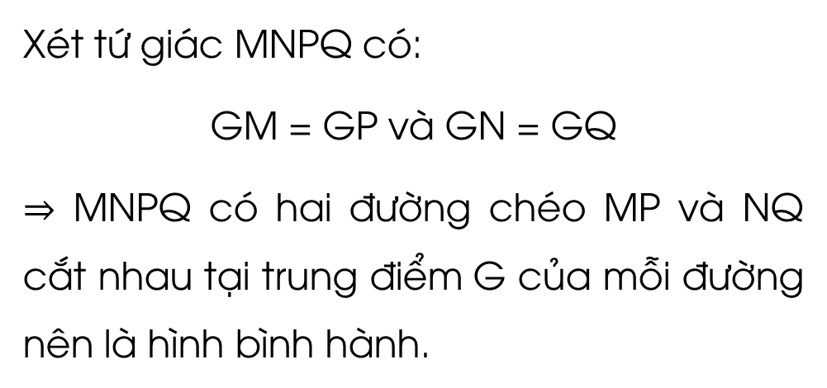
Bài 2 (SGK – tr.108)
Giải:
Cho tam giác ABC có hai đường trung tuyến BM và CN cắt nhau tại G. Gọi P và Q lần lượt là trung điểm của GB và GC. Chứng minh tứ giác PQMN là hình bình hành.
Xét tứ giác $\text{MNPQ}$ có:
$\text{GM}\text{ = }\text{GP}$ và $\text{GN}\text{ = }\text{GQ}$
$\text{⇒}$ $\text{MNPQ}$ có hai đường chéo $\text{MP}$ và $\text{NQ}$ cắt nhau tại trung điểm $\text{G}$ của mỗi đường nên là hình bình hành.

Slide 20
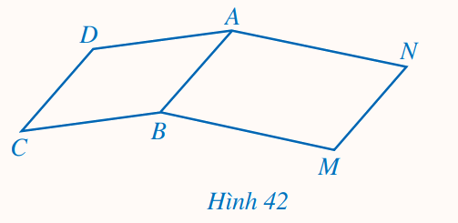
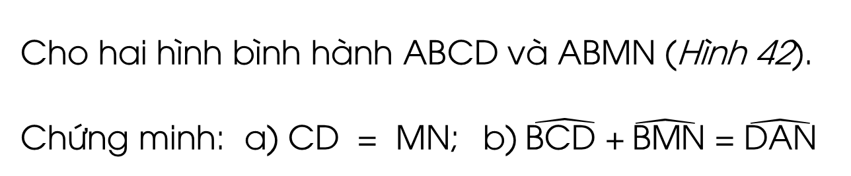
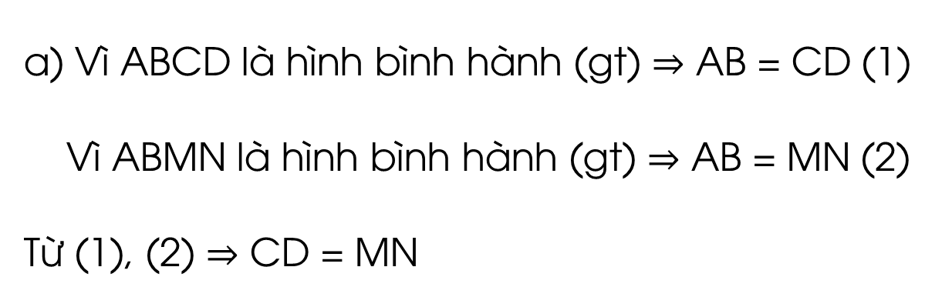
Cho hai hình bình hành ABCD và ABMN (Hình 42).
Chứng minh: a) CD = MN; b) $\hat{\text{BCD} }\text{+}\hat{ \text{BMN}}\text{ = }\hat{\text{DAN}}$
Bài 3 (SGK – tr.108)
Giải:
a) Vì $\text{ABCD}$ là hình bình hành (gt) $\text{⇒} \text{AB}\text{ = }\text{CD}$ (1)
Vì $\text{ABMN}$ là hình bình hành (gt) $\text{⇒} \text{AB}\text{ = }\text{MN}$ (2)
Từ (1), (2) $\text{⇒}$ $\text{CD}\text{ = }\text{MN}$

Slide 21
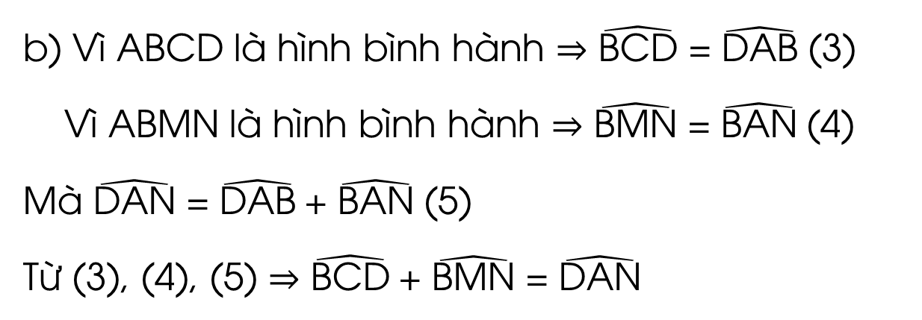
Cho hai hình bình hành ABCD và ABMN (Hình 42).
Chứng minh: a) CD = MN; b) $\hat{\text{BCD} }\text{+}\hat{ \text{BMN}}\text{ = }\hat{\text{DAN}}$
Bài 3 (SGK – tr.108)
Giải:
b) Vì $\text{ABCD}$ là hình bình hành $\text{⇒}$ $\hat{\text{BCD}}\text{ = }\hat{\text{DAB}}$ (3)
Vì $\text{ABMN}$ là hình bình hành $\text{⇒}$ $\hat{\text{BMN}}\text{ = }\hat{\text{BAN}}$ (4)
Mà $\hat{\text{DAN}}\text{ = }\hat{\text{DAB}} \text{+} \hat{\text{BAN}}$ (5)
Từ (3), (4), (5) $\text{⇒}$ $\hat{\text{BCD}} \text{+} \hat{\text{BMN}}\text{ = }\hat{\text{DAN}}$

Slide 22

Ấn để đến trang sách

Slide 23

Ghi nhớ
kiến thức trong bài
Hoàn thành các bài tập trong SBT
Chuẩn bị trước
Bài 4: Hình bình hành Tiết 2

Slide 24


Slide 25
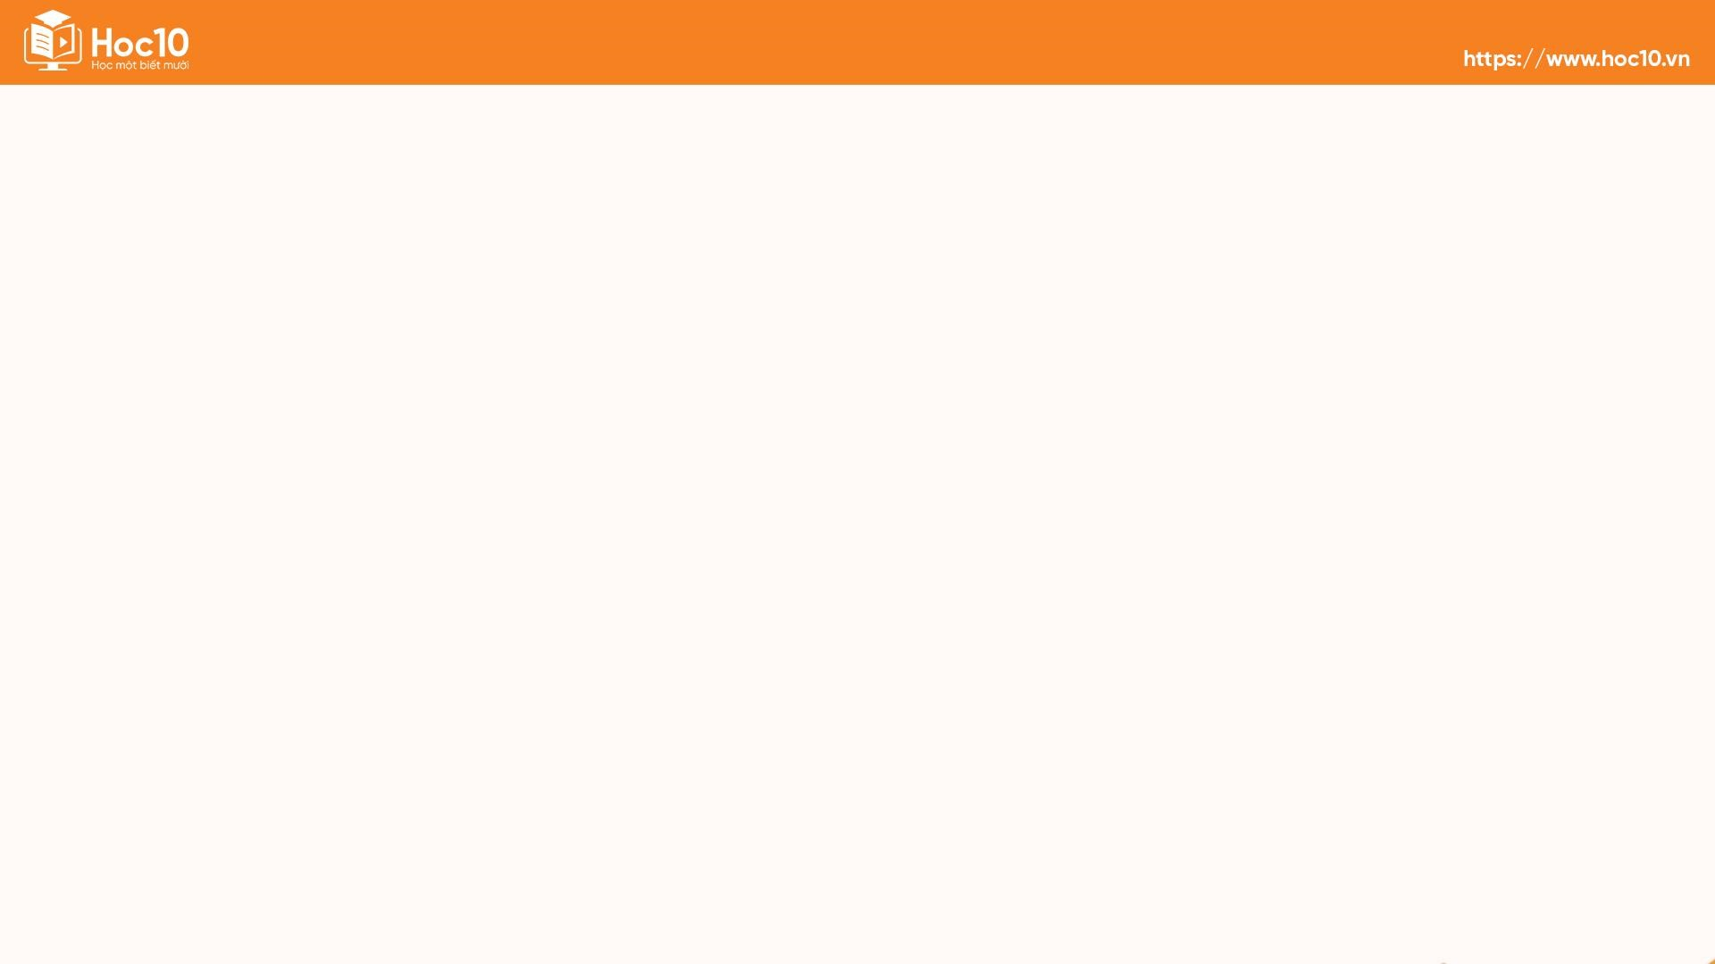


Like fanpage Hoc10 - Học 1 biết 10 để nhận thêm nhiều tài liệu giảng dạy
theo đường link:
Hoc10 – Học 1 biết 10
Hoặc truy cập qua QR code

